Slide 1
Организация и планирование строительства транспортных сооружений

Slide 2
ОиПСТР Тема 7 Лекция 11
Организация строительства автомобильных дорог в зимних условиях.

Slide 3
    УЧЕБНЫЕ ВОПРОСЫ :
1. Основные положения по зимнему содержанию автомобильных дорог. 2. Требования к состоянию автомобильных дорог в зимний период. 3. Защита дорог от снежных заносов. 4. Очистка дорог от снега и меры борьбы с зимней скользкостью.
3

Slide 4
    Зимнее содержание автодорог
Зимнее содержание - комплекс мероприятий, который включает в себя:
- защиту дорог от снежных заносов;
- очистку дорог от снега;
- борьбу с зимней скользкостью;
- защиту дорог от лавин;
- борьбу с наледями.
Цель зимнего содержания автодорог - обеспечить бесперебойное и безопасное движение по ним транспортных средств.
Продолжительность зимнего периода в различных районах РФ:
- от 20 суток в южных;
- до 260 суток в северных .
Факторы, влияющие на состояние поверхности дорог и условия движения зимой:
- отрицательная температура воздуха;
- ветер;
- снегопад;
- метели;
- гололёд;
- ограниченная метеорологическая видимость;
- сочетания этих факторов;
- образование и сход снежных лавин (горных районах).
4

Slide 5
    Зимнее содержание автодорог
Виды снежно-метелевых явлений :
1. Спокойный снегопад (снегопад) - выпадение снега из облаков без сдувания и переноса его ветром. Наблюдается при скорости ветра до 2…3 м/с. Толщина слоя, выпадающего за один снегопад, - 1…5 см. Иногда 6…15 см и редко 16…35 см. В горных районах за один снегопад выпадает снег толщиной до 1 м.
Свойства свежевыпавшего снега:
- сухой (мокрый);
- рыхлый;
- плотность сухого снега - 0,07…0,12 г/см³;
- плотность влажного (мокрого) снега - 0,2…0,25 г/см³.
2. Верховая метель - снегопад при ветре, когда снег переносится в слое воздуха высотой до 100 м.
3. Низовая метель - перенос частиц ранее выпавшего снега без выпадения снега из облаков.
Разновидности низовой метели:
- позёмка - перенос частиц снега поднятием над уровнем снежного покрова до 30 см;
- собственно низовая метель - когда переносимые частицы снега поднимаются на высоту до 10 м.
4. Общая (двойная) метель - сочетание низовой и верховой метели, когда одновременно переносится выпадающий из облаков снег и частицы ранее выпавшего снега.
Это самые неблагоприятные для зимнего содержания условия.
5

Slide 6
    Зимнее содержание автодорог
Следствие метелевых явлений на дорогах – снежные заносы.
Особенности образования снежных заносов на автодорогах:
- на участках дорог с нулевыми отметками (малыми насыпями) толщина снежных отложений - 0,6 …1 м;
- мелкие выемки заносятся полностью, а в глубоких выемках толщина отложений - до 5…6 м.
Плотность снега в снежных заносах - 0,25…0,35 г/см³.
Последствия от снежных заносов - отложения на проезжей части в виде:
- гололедицы;
- гололёда;
- снежного наката.
Негативные последствия от образования отложений:
1. Сокращение ширины используемой для движения проезжей части.
2. Увеличение коэффициента сопротивления качению и снижению коэффициента сцепления в результате чего происходит снижение скорости и ухудшение условий безопасности движения.
ВЫВОД:
Система мероприятий по зимнему содержанию автодорог должна быть построена таким образом, чтобы:
- обеспечить наилучшие условия для движения автомобилей;
- максимально облегчить зимнее содержание.
6

Slide 7
    Зимнее содержание автодорог
Меры, предпринимаемые при зимнем содержании автодорог:
1. Профилактические. Цель: не допустить (максимально ослабить) образование снежных и ледяных отложений на дороге.
Это:
- уменьшение снегозаносимости дорог;
- профилактическая обработка покрытий противогололедными веществами и др.;
2. Защитные . Цель: преградить доступ к дороге снега и льда, поступающего с прилегающей местности, и защитить дорогу от:
- метелевого переноса;
- снежных лавин;
- льда.
Критерий качества снегозащиты - полное исключение отложений метелевого снега на дорогах так, чтобы для патрульной снегоочистки оставалось только удаление снега, выпадающего во время снегопадов.
3. Меры по удалению уже возникших снежных и ледяных отложений (очистка дорог от снега и льда), а также по уменьшению их воздействия на автомобильное движение (обработка обледеневшей поверхности дороги материалами, повышающими коэффициент сцепления шин с покрытием).
7

Slide 8
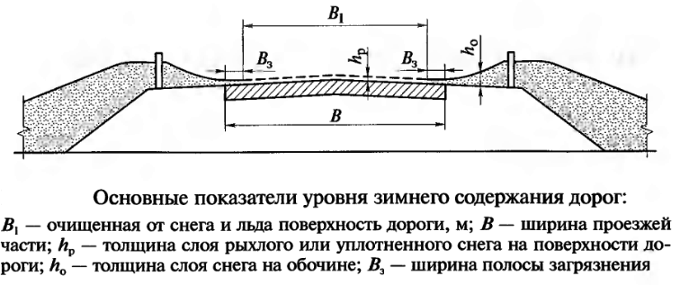
    Содержание автодорог в зимнее время
Основные показатели уровня зимнего содержания дорог:
- ширина чистой от снега и льда поверхности дороги, В1;
- толщина слоя рыхлого снега на поверхности дороги, который накапливается с момента от начала снегопада (метели) до начала снегоочистки и в перерывах между проходами снегоочистительных машин, hр;
- толщина уплотненного слоя снега (снежного наката) на проезжей части и обочинах, hо;
- сроки очистки дороги от снега и ликвидации гололёда и зимней скользкости.
8

Slide 9
    Содержание автодорог в зимнее время
ВЫСШИЙ УРОВЕНЬ ЗИМНЕГО СОДЕРЖАНИЯ АВТОДОРОГ:
- обеспечение чистой сухой поверхности дороги, при котором толщина слоя снега на покрытии во время метелей и снегопадов не превышает 5 мм;
- срок его удаления так же как удаления гололёда и зимней скользкости не превышает
1 ч после окончания снегопада, метели, гололёда.
На дорогах II категории при сильном снегопаде экономически допустимо накопления слоя рыхлого снега толщиной более 10…15 мм; на дорогах IV категории в этих условиях толщина слоя снега может быть до 50…60 мм.
Нормативные сроки ликвидации:
- гололёда - с момента его обнаружения и начала работы до полного удаления;
- снежных отложений - время с момента окончания снегопада или метели до полного удаления снега с проезжей части или доведения до допустимой ширины очистки и толщины.
Группы автодорог по уровню зимнего содержания:
- группа А - дороги с чистой на всю ширину проезжей частью;
- группа Б - дороги с чистой серединой проезжей части;
- группа В - дороги с уплотнённым снегом на проезжей части.
Правила содержания автодорог в зимнее время:
- расчистку дорог от выпадающего и приносимого к дороге снега необходимо производить на полную ширину земляного полотна;
- ликвидацию зимней скользкости - на ширину проезжей части и краевых укрепительных полос.
Допустимо оставлять слой уплотненного снега небольшой толщины на покрытиях переходного типа и на грунтовых дорогах. Оставляемый на проезжей части и обочинах снег необходимо регулярно профилировать, чтобы предотвратить образование неровностей
9

Slide 10
    Содержание автодорог в зимнее время
РАЙОНИРОВАНИЕ ТЕРРИТОРИИ РФ
ПО УСЛОВИЯМ ЗИМНЕГО СОДЕРЖАНИЯ ДОРОГ
I - районы легкой снегоборьбы. Продолжительность снежного периода 60…100 суток, в отдельных местах до 160 суток. Объёмы снегоприноса не более 25…50 м³/м, но в отдельных случаях до 100 м³/м.
II - районы средней трудности снегоборьбы. Продолжительность снежного периода 100…160 суток, в отдельных местах до 200 суток. Объём снегоприноса до 100…150 м³/м.
III - районы трудной снегоборьбы. Зимой преобладают сильные ветры и интенсивные метели. Снежные заносы образуются систематически часто большой толщины и плотности. Объемы снегоприноса до 250 м³/м, а в отдельных местах - 400 м³/м.
IV - районы очень трудной снегоборьбы. Продолжительность снежного периода 160…200 суток. Объёмы снегоприноса достигают 400…600 м³/м, в отдельных местах - 1000 м³/м. Отложения от снегопадов и снежные заносы большой толщины часто образуются на участках большого протяжения.
V - районы особенно трудной снегоборьбы. Продолжительность снежного периода 220…240 суток, а в отдельных местах до 300 суток. Скорость ветра при метелях достигает 40…45 м/с, а число суток с метелями доходит до 120…130 за зиму при продолжительности отдельных метелей до 10 суток и более. Объём снегоприноса до 1000 м³/м и более.
10

Slide 11
    Защита автодорог от снежных заносов
Пути защиты заносимых участков дорог от снежных заносов:
1. Задержка переносимого метелью снега на подступах к дороге и вызов образования снежных отложений на безопасном для дороги расстоянии или заранее подготовленном месте (Часто);
2. Увеличение скорости снеговетрового потока над дорогой и предотвращение снежных отложений на дороге (реже);
3. Полное укрытие дороги от снега с помощью специальных сооружений (еще реже).
Очередность выполнения мероприятий по снегозащите
Очерёдность проведения | Категория снегозаносимости | Краткая характеристика параметров
В первую очередь | Сильнозаносимые участки | Нераскрытые выемки, у которых снегоёмкость подветренного откоса меньше суммарного объема снега, приносимого метелями (выпадающего при снегопадах)
Во вторую очередь | Среднезаносимые участки | Полувыемки-полунасыпи Раскрытые выемки Нулевые места и насыпи, имеющие высоту менее высоты снежного покрова.
В третью очередь | Слабозаносимые участки | Насыпи с ограждениями безопасности. Пересечения в одном уровне. Насыпи с высотой, меньше незаносимой.
11

Slide 12
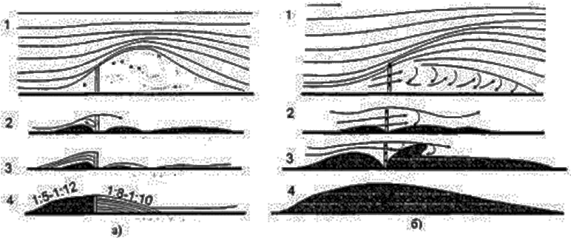
    Защита автодорог от снежных заносов
Виды снегозащитных сооружений и устройств по срокам службы:
- постоянные;
- временные.
Постоянные - средства защиты от снежных заносов и сооружения, которые устраивают при строительстве или ремонте дороги на весь срок её службы. Это:
- совершенствование формы и параметров земляного полотна;
- аккумуляционные полки в выемках;
- снегозадерживающие и снегопередувающие заборы;
- навесы, галереи;
- снегоизолирующие сооружения и др.
Временные - средства защиты, которые ежегодно устраивают или устанавливают осенью или в начале зимы. Это:
- снежные валы и снежные траншеи;
- деревянные переносные щиты;
- сетки, полотна и ленты из полимерных материалов и др.
Сооружения по принципу работы:
- сплошные (глухие);
- с просветами (решёточные).
Длина снегоотложений у преград с
просветами больше, чем у сплошных
преград, они задерживают большее
количество снега
12

Slide 13
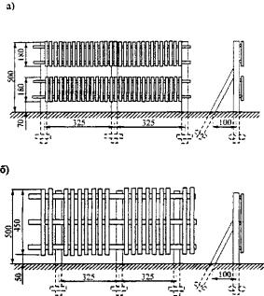

    Снегозащитные средства и сооружения
Постоянные снегозащитные средства и сооружения.
1. Снегозащитные лесонасаждения. Основной вид защиты автодорог от снежных заносов.
Их недостатки:
- для их размещения вдоль дорог необходимы значительные земельные площади;
- лесные насаждения медленно растут и поздно вступают в работу;
- требуют постоянного ухода.
2. Совершенствование формы и размеров земляного полотна.
Одна из причин образования снежных заносов - нарушение при проектировании земляного полотна или отступления от проектных решений при строительстве. Чаще всего встречаются на участках выемок. При ремонте автодороги:
- придание земляному полотну обтекаемого профиля;
- выполаживание откосов;
- устройство аккумуляционных полок или полостей;
- поднятие насыпей и др.
3. Снегозадерживающие заборы высотой до 5 м в 2, 3 и более
рядов (двухпанельные с просветностью решётки 50 % , одно-
панельные с просветностью решетки 70 %).
4. Снегоизолирующие сооружения для полной защиты от снего-
падов и метелей в виде галерей в горных районах.
13

Slide 14
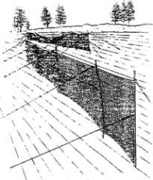
    Снегозащитные средства и сооружения
Временные снегозадерживающие устройства
1. Снежные стенки или валы вдоль дороги высотой 0,5…0,8 м.
Лучше работают стенки с разрывами, стенки из отдельных столбов или пирамид. Снежные валы и траншеи возможно устраивать, когда толщина снегового покрова будет не менее 20 см.
2. Снежные траншеи. Прокладывают в снежном покрове проходами двухотвальных тракторных снегоочистителей или бульдозеров. Снегосборная способность траншеи (объём снега, который может задержать 1 м траншеи) глубиной 1,5 м и ширине, создаваемой за один проход бульдозера, - в среднем 12 м³/м. Прокладывают в несколько рядов параллельно дороге.
3. Переносные деревянные щиты. Наиболее медленно заносятся снегом щиты с неравномерно распределенным заполнением, при котором решётка сгущена в верхней части и разрежена в нижней. Наиболее эффективно задерживают снег щиты, установленные сплошной линией.
4. Сетки на полимерной основе с просветностью 50…70 % и
пластиковые шиты.
14

Slide 15
    Очистка дорого от снега
Источники снега на поверхности автодорог:
- снегопады;
- верховые метели;
- сходы лавин.
Стоимость снегоочистки 40…50 % от общих затрат на зимнее содержание.
Виды снегоочистительных работ:
- патрульная снегоочистка;
- удаление валов;
- расчистка снегопадных отложений и снежных заносов небольшой толщины;
- расчистка снежных заносов значительной толщины;
- расчистка лавинных завалов.
Патрульная снегоочистка – основной вид очистки. Производится периодическими проходами плужных и плужно-щеточных снегоочистителей по закрепленному участку в течение всей метели или снегопада. Производится:
- одиночными снегоочистителями;
- отрядом плужно-щеточных снегоочистителей, движущихся уступом с интервалом 30…60 м с перемещением снега от оси дороги к обочине с перекрытием следа на 0,3…0,5 м.
Очистку необходимо начинать сразу же с момента снегопада или метели. При задержке с началом работ рыхлый снег колесами автомобилей превращается в накатный слой, практически не снимаемый при патрульной снегоочистке.
Снегоочистительные машины должны работать на скорости не менее 30….35 км/ч с целью повышения производительности и дальности отбрасывания снега за пределы дорожного полотна.
15

Slide 16
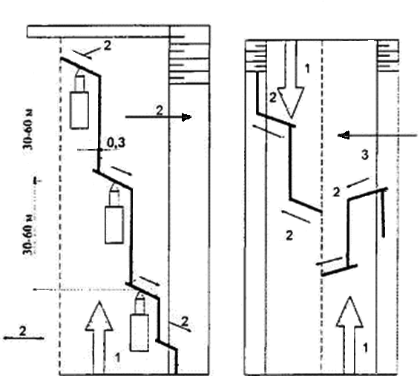
    Снегозащитные средства и сооружения
Технологические схемы очистки дорог от снега:
- от оси к обочинам;
- от одной обочины к другой по направлению ветра;
1 - направление движения снегоочистительных машин;
2 - направление отбрасывания снега;
3 - направление ветра.
Технологическая схема работы патрульных машин зависит от ширины очищаемой поверхности дороги, направления и скорости ветра.
Звено снегоочистительных машин подбирают так, чтобы за один проход в одном направлении снег убирался с половины очищаемой поверхности дороги без образования валов на обочине более допустимой толщины
16

Slide 17
    Снегозащитные средства и сооружения
Зимняя скользкость – это ледяные образования и снежные отложения на поверхности дороги, приводящие к снижению коэффициента сцепления колеса автомобиля с поверхностью дороги и ухудшению ровности.
ВИДЫ ЗИМНЕЙ СКОЛЬЗКОСТИ:
1. Гололедица - слой льда, образовавшийся в результате замерзания воды, которая находилась на тёплом мокром покрытии и превратилась в лёд при понижении температуры воздуха и охлаждении покрытия до 0°С и ниже.
2. Гололёд - слой льда, образовавшийся при замерзании осадков, выпадающих на сухое охлаждённое покрытие.
3. Снежный накат - уплотнённый и обледеневший при многократном воздействии колёс автомобилей слой снега со скользкой поверхностью.
4. Мокрый снег - кашеобразная смесь влажного снега с водой, образовавшаяся при выпадении мокрого снега из облаков или таяния снежного слоя на покрытии при быстром повышении температуры воздуха.
5. Рыхлый снег - отложения на покрытии свежевыпавшего или принесённого метелью снега.
17

Slide 18
    Снегозащитные средства и сооружения
МЕТОДЫ БОРЬБЫ С ЗИМНЕЙ СКОЛЬЗКОСТЬЮ:
1. Снижение отрицательного воздействия образовавшейся зимней скользкости и повышение коэффициента сцепления колеса с дорогой.
Россыпь по обледеневшему покрытию минеральных фрикционных материалов.
2. Удаление с покрытия образовавшегося ледяного или снежного слоя.
Применение химических, механических, тепловых и других методов.
3. Предотвращение образования снежно-ледяного слоя или ослабление его сцепления с покрытием.
Профилактическая обработка покрытия противогололёдными химическими веществами или введения противогололёдных реагентов в состав покрытия.
18

Slide 19
    Борьба с зимней скользкостью
Фрикционный метод.
По поверхности ледяного или снежно-ледяного слоя рассыпают песок, мелкий гравий, отходы дробления, другие абразивные материалы с размером частиц не более 5…6 мм без примесей глинистых частиц.
Предельно допустимая доля пылеватых, глинистых и других примесей не более 3 %.
Смесь рассыпают пескоразбрасывателями, усредненная норма расхода песка - 200… 700 г/м² или 0,3…0,4 м³ на 1000 м² покрытия.
На опасных участках (спусках, перекрёстках, кривых малого радиуса) норму расхода рекомендуется удваивать.
Рассыпанный абразивный материал повышает коэффициент сцепления до 0,3. Задерживается на проезжей части короткое время - не более 0,5 ч, сносится завихрениями после прохода автомобилей, разбрасывается колёсами и сдувается ветром. Для восстановления сцепных свойств требуются частые посыпки.
Для повышения эффективности применяют подогретый абразивный материал, который проникает в ледяную корку и после примерзания придает поверхности шероховатость. Фрикционный метод не устраняет скользкость, а лишь на некоторое время уменьшает ее отрицательные последствия.
19

Slide 20
Комбинированный химико-фрикционный метод
На поверхность покрытия рассыпают песок, смешанный с твёрдыми хлоридами :
NaCl, KaCl, MgCl₂, СаС1₂.
Песчано-солевую смесь приготавливают на путём смешения фрикционных материалов с кристаллической солью в рекомендуемых соотношении Песок: Соль = 9:1; 8:1; 6:1 и 4:1.
Достоинства таких смесей: не смерзаются и не слёживаются.
Усредненные нормы расхода песчано-солевых смесей - 100…400 г/м², или 0,1…0,2 м³ на 1000 м² покрытий, а на опасных 0,3…0,4 м³.
Песчано-солевые смеси распределяют специальными пескоразбрасывателями или комбинированными дорожными машинами с универсальным оборудованием.
Химический метод состоит в применении для плавления снега и льда твёрдых или жидких химических веществ, содержащих хлористые соли.
Температура замерзания раствора зависит от концентрации и вида хлоридов.
Раствор хлористого натрия 23 %-ной концентрации замерзает при температуре -21°С, а раствор хлористого кальция 30 %-ной концентрации при температуре -50°С.
Допустимая температура применения:
- хлористый натрий до -10°С;
- хлористый магний -10...-15°С;
- хлористый кальций -15°…- 20°С.
    Борьба с зимней скользкостью
20

Slide 21
Список литературы :
Авдеев Ю.А. Выработка и анализ плановых решений в сложных проектах. «Экономика», 2001.
А н т о н о в А. М., Б о ч и н В. А., К а л е ч и ц Е. В. Организация и пла­нирование дорожного строительства. «Транспорт», 1988.
Б а т р а к о в О. Т., С и д е и к о В. М. Организация дорожно-строитель­ных работ. «Транспорт», 1996.
Г в и ш и а н и Д. М. Организация и управление. «Наука», 1992.
Галкин И. Г. [и др.]. Технология и организация строительного про­изводства. «Высшая школа», 1999.
Дубровин Е. Н. [и др.]. Организация строительства и эксплуатации городских улиц. «Высшая школа», 2002.
Золотарь И. А. Экономика дорожного строительства и военно-дорож­ных работ. Л., Военная ордена Ленина Академия тыла и транспорта, 1998.
Золотарь И. А. Математические методы в дорожном строительстве. «Транспорт», 2004.
И в а н о в [и др.]. Строительство автомобильных дорог. Ч. I и II. «Транспорт», 1970.
Инструкция по определению экономической эффективности капитальных вложений в строительстве СН 423—71. Госстрой СССР. Стройиздат, 2002.
Канторер С. Е. Методы обоснования эффективности применения ма­шин в строительстве. Стройиздат, 1999.
Указания по разработке сетевых графиков и применению их в строи­тельстве. СН 391—68. Госстрой СССР. Стройиздат, 1999.
Орешкин Б. М. [и др.]. Примеры проектирования технологии дорож­но-строительных работ. «Транспорт», 1996.
П а р а у б е к Г. Э. Сетевое планирование и управление. «Экономика»,2000.

Slide 22
Список литературы :
Авдеев Ю.А. Выработка и анализ плановых решений в сложных проектах. «Экономика», 2001.
А н т о н о в А. М., Б о ч и н В. А., К а л е ч и ц Е. В. Организация и пла­нирование дорожного строительства. «Транспорт», 1988.
Б а т р а к о в О. Т., С и д е и к о В. М. Организация дорожно-строитель­ных работ. «Транспорт», 1996.
Г в и ш и а н и Д. М. Организация и управление. «Наука», 1992.
Галкин И. Г. [и др.]. Технология и организация строительного про­изводства. «Высшая школа», 1999.
Дубровин Е. Н. [и др.]. Организация строительства и эксплуатации городских улиц. «Высшая школа», 2002.
Золотарь И. А. Экономика дорожного строительства и военно-дорож­ных работ. Л., Военная ордена Ленина Академия тыла и транспорта, 1998.
Золотарь И. А. Математические методы в дорожном строительстве. «Транспорт», 2004.
И в а н о в [и др.]. Строительство автомобильных дорог. Ч. I и II. «Транспорт», 1970.
Инструкция по определению экономической эффективности капитальных вложений в строительстве СН 423—71. Госстрой СССР. Стройиздат, 2002.
Канторер С. Е. Методы обоснования эффективности применения ма­шин в строительстве. Стройиздат, 1999.
Указания по разработке сетевых графиков и применению их в строи­тельстве. СН 391—68. Госстрой СССР. Стройиздат, 1999.
Орешкин Б. М. [и др.]. Примеры проектирования технологии дорож­но-строительных работ. «Транспорт», 1996.
П а р а у б е к Г. Э. Сетевое планирование и управление. «Экономика»,2000.

